Slide 1
MODÜLER ARİTMETİK
Öğr. Gör. Mehmet Ali ZENGİN

Slide 2
KONU BAŞLIKLARI
MODÜLER ARİTMETİK
  1.1. Modüler Aritmetik Tanım
  1.2. Denklik Bağıntısı
DENKLİK ÖZELLİKLERİ
KALAN SINIFLARINDA TOPLAMA VE ÇARPMA İŞLEMLERİ
BÖLÜM TEKRAR SORULARI
KAYNAKÇA

Slide 3
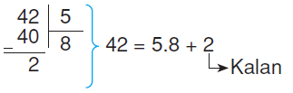

1.MODÜLER ARİTMETİK
1.1. Modüler Aritmetik Tanımı
a, b, m birer tam sayı ve m > 0 olmak üzere,
a = m . b + k (0 ≤ k < m)
eşitliğini sağlayan k sayısına, a’nın m ile bölümünden kalan denir.
42 sayısının 5 ile bölümünden elde edilen kalan 2 dir.
–76 sayısının 8 ile bölümünden elde edilen bölüm -10, kalan 4 tür.

Slide 4
Uyarı
Herhangi bir tam sayının 5 ile bölümünden kalanlar {0, 1, 2, 3, 4} kümesinin; 8 ile bölümünden kalanlar {0, 1, 2, 3, 4, 5, 6, 7} kümesinin; m ile bölümünden kalanlar {0, 1, 2, 3, ... , m – 1} kümesinin elemanlarıdır.
Örnek 1: Saat tam 3’ü gösterirken çalıştırılan kadranlı bir saatin akrebi 164 saat sonra saat kaçı gösterir?

Slide 5

Çözüm 1
Her 12 saatte bir akrep aynı saati göstereceğinden 164 önce 12 ile bölünerek kalan bulunmalıdır.
Kalan 8 olduğu için saatin akrebi 3 + 8 = 11 i gösterecektir.

Slide 6
Örnek 2
Bir asker 5 günde bir nöbet tutmaktadır.
İlk nöbetini çarşamba günü tuttuğuna göre, 23. nöbetini hangi gün tutar?

Slide 7

Çözüm 2
İlk nöbetini çarşamba günü tuttuğuna göre, geriye tutması gereken
23 – 1 = 22 nöbet kalmıştır.
5 günde bir nöbet tuttuğuna göre, 23. nöbetini
5.22 = 110 gün sonra tutacaktır.
Her 7 günde bir aynı gün olacağından 110 sayısı 7 ile bölünüp, kalana bakılmalıdır.
Çarş. Perş. Cuma C.tesi Paz Pazt. Salı
0 1 2 3 4 5 6
olduğundan bu asker 23. nöbetini pazartesi günü tutacaktır.

Slide 8
1.MODÜLER ARİTMETİK
1.2. Denklik Bağıntısı
Yansıma, simetri ve geçişme özelliklerini birlikte sağlayan bağıntıya denklik bağıntısı denir.
Tam sayılar kümesinde tanımlanan
β = {(x , y)| m | (x – y) , m ∈ Z⁺ \ {1} } bağıntısı denklik bağıntısıdır.
β denklik bağıntısı olduğundan
∀(x,y) ∈ β için x ≡ y(mod m) dir.
Başka bir ifadeyle x in m ile bölümünden kalan y ise
“modül m ye göre, x, y ye denktir.” denir.
x ≡ y(mod m) şeklinde gösterilir.

Slide 9
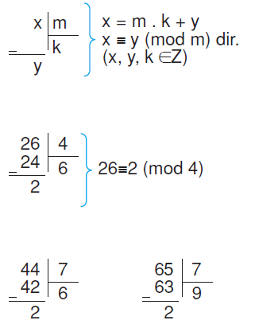
44 ve 65 7 ile bölündüklerinde aynı kalanı verdiklerinden
44 ≡ 65 (mod 7) yazılabilir.

Slide 10
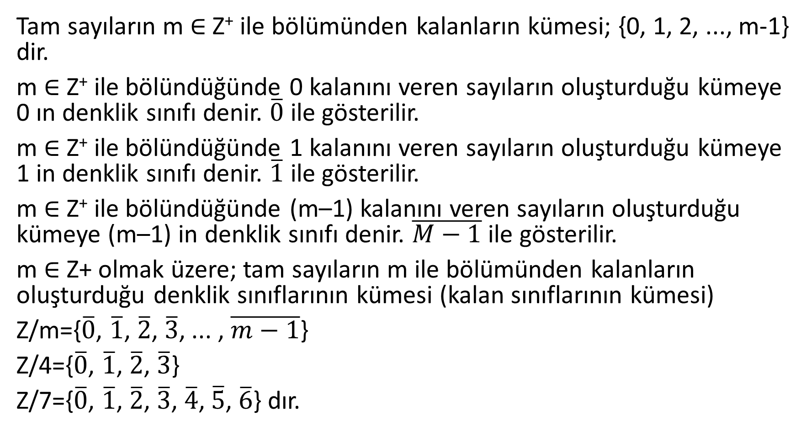
Tam sayıların m ∈ Z⁺ ile bölümünden kalanların kümesi; {0, 1, 2, ..., m-1} dir.
m ∈ Z⁺ ile bölündüğünde 0 kalanını veren sayıların oluşturduğu kümeye 0 ın denklik sınıfı denir. $\overline{0}$ ile gösterilir.
m ∈ Z⁺ ile bölündüğünde 1 kalanını veren sayıların oluşturduğu kümeye 1 in denklik sınıfı denir. $\overline{1}$ ile gösterilir.
m ∈ Z⁺ ile bölündüğünde (m–1) kalanını veren sayıların oluşturduğu kümeye (m–1) in denklik sınıfı denir. $\overline{M−1}$ ile gösterilir.
m ∈ Z+ olmak üzere; tam sayıların m ile bölümünden kalanların oluşturduğu denklik sınıflarının kümesi (kalan sınıflarının kümesi)
Z/m={$\overline{0}$, $\overline{1}$, $\overline{2}$, $\overline{3}$, ... , $\overline{m−1}$}
Z/4={$\overline{0}$, $\overline{1}$, $\overline{2}$, $\overline{3}$}
Z/7={$\overline{0}$, $\overline{1}$, $\overline{2}$, $\overline{3}$, $\overline{4}$, $\overline{5}$, $\overline{6}$} dır.

Slide 11
Tam sayılar kümesinde tanımlanan,
β = {(x, y) : 3 | (x – y)} denklik bağıntısını inceleyelim.
β bağıntısı farkı 3 ile tam bölünebilen tam sayı ikililerinden oluşmaktadır.
Yani, (1, 4), (8, 5), …, (72, 63), … β nın elemanlarıdır.
β denklik bağıntısı olduğu için,
∀(x, y) ∈ β için x ≡ y(mod 3) tür.
(1, 4) ∈ β olduğu için 1 ≡ 4(mod 3)
(8, 5) ∈ β olduğu için 8 ≡ 5(mod 3)
(72, 63) ∈ β olduğu için 72 ≡ 63(mod 3) yazılabilir.

Slide 12
2.DENKLİK ÖZELLİKLERİ
x, y, a, b, m ∈ Z ve m>1 olmak üzere,
1. x ≡ y (mod m)
a ≡ b (mod m) ise
I. x + a ≡ y + b (mod m)
II. x – a ≡ y – b (mod m)
III. x · a ≡ y · b (mod m) dir.
Yani, aynı modüldeki denklikler, taraf tarafa toplanabilir, çıkarılabilir, çarpılabilir.
Not: Aynı modülde de olsa, denklikler taraf tarafa bölünemezler.

Slide 13
2. ENKLİK ÖZELLİKLERİ
2. c ∈ Z olsun.
I. x ≡ y (mod m) ⇒ x + c ≡ y + c (mod m)
II. x ≡ y (mod m) ⇒ x – c ≡ y – c (mod m)
III. x ≡ y (mod m) ⇒ x.c ≡ y.c (mod m) dir.
Yani, bir denkliğin her iki tarafına aynı c ∈ Z sayısı eklenebilir, her iki tarafından aynı c ∈ Z sayısı çıkarılabilir, her iki tarafı aynı c ∈ Z sayısı ile çarpılabilir.

Slide 14
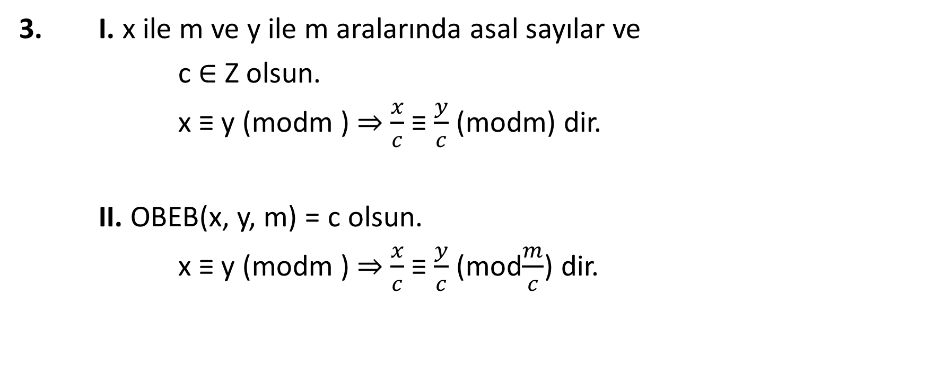
2.DENKLİK ÖZELLİKLERİ
3. I. x ile m ve y ile m aralarında asal sayılar ve
c ∈ Z olsun.
x ≡ y (modm ) ⇒ $\frac{x}{c}$ ≡ $\frac{y}{c}$ (modm) dir.
II. OBEB(x, y, m) = c olsun.
x ≡ y (modm ) ⇒ $\frac{x}{c}$ ≡ $\frac{y}{c}$ (mod$\frac{m}{c}$) dir.

Slide 15
2.DENKLİK ÖZELLİKLERİ
4. n ∈ Z⁺ olsun.
x ≡ y (mod m) ⇒ x^{n} ≡ y^{n} (mod m) dir.

Slide 16
Örnek 3
21 ≡ 3(mod m)
denkliğini sağlayan m değerlerinin toplamı kaçtır?

Slide 17
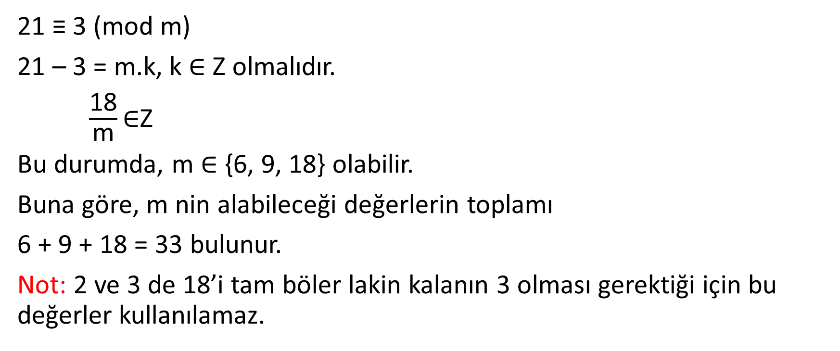
Çözüm 3
21 ≡ 3 (mod m)
21 – 3 = m.k, k ∈ Z olmalıdır.
$\frac{\text{18}}{\text{m}}\text{∈}\text{Z}$
Bu durumda, m ∈ {6, 9, 18} olabilir.
Buna göre, m nin alabileceği değerlerin toplamı
6 + 9 + 18 = 33 bulunur.
Not: 2 ve 3 de 18’i tam böler lakin kalanın 3 olması gerektiği için bu değerler kullanılamaz.

Slide 18
Örnek 4
3²⁹ sayısının 5 ile bölümünden kalan kaçtır?

Slide 19
Çözüm 4
3¹ ≡ 3 (mod5)
3² ≡ 4 (mod5)
3³ ≡ 2 (mod5)
3⁴ ≡ 1 (mod5)
3²⁹ ≡ (3⁴)⁷. 3¹ ≡ 1.3 (mod 5)
≡ 3 (mod 5) bulunur.
O hâlde 3²⁹ un 5 ile bölümünden kalan 3 tür.

Slide 20
Örnek 5
19¹⁹ ≡ x (mod 10)
olduğuna göre, x kaçtır?

Slide 21
Çözüm 5
19 ≡ 9 (mod 10)
19¹⁹ ≡ x (mod 10) yerine 9¹⁹ ≡ x (mod 10) yazılabilir.
9¹ ≡ 9 (mod 10)
9² ≡ 1 (mod 10)
9^{2k} ≡ 1 (mod 10) ... k ∈ N+
9¹⁹ ≡ (9²)^{k} . 9 ≡ 1 . 9 ≡ 9 (mod 10) olur.

Slide 22
Not
m asal sayı ve a tam sayısı ile m aralarında asal olmak üzere,
a^{m–1} ≡ 1 (mod m)
denkliği her zaman sağlanır. Buna Fermat Teoremi denir.

Slide 23
Örnek 6
2⁵⁶ ≡ x (mod 7)
olduğuna göre, x kaçtır?

Slide 24
Çözüm 6
2 ile 7 aralarında asal olduğundan Fermat teoremi gereğince
2^{7–1} ≡ 2⁶ ≡ 1 (mod 7) yazılabilir.
2⁵⁶ ≡ (2⁶)⁹ .2² ≡ 1⁸. 2² ≡ x(mod 7)
2⁵⁶ ≡ 4 (mod 7)

Slide 25
Örnek 7
∀n ∈ N için,
5^{6n+7} ≡ x(mod 7)
denkliğini sağlayan x in en küçük doğal sayı değeri kaçtır?

Slide 26
Çözüm 7
5⁶ ≡ 1 (mod 7)
5^{6n} ≡ 1 (mod 7)
5^{6n+7} ≡ 5^{6n} · 5⁶ · 5¹ (mod 7)
≡ 1 · 1 · 5 (mod 7)
≡ 5 tir.
Denkliği sağlayan en küçük x doğal sayı değeri 5 tir.

Slide 27
Örnek 8
A = (1!)^{1!} + (3!)^{3!} + (5!)^{5!} + (7!)^{7!}
sayısı veriliyor.
Buna göre, A²⁰¹⁴ sayısının 6 ile bölümünden kalanı bulunuz?

Slide 28
Çözüm 8
(3!)^{3!} ≡ 0 (mod 6)
(5!)^{5!} ≡ 0 (mod 6)
(7!)^{7!} ≡ 0 (mod 6)
A= (1!)^{1!} + (3!)^{3!} + (5!)^{5!} + (7!)^{7!} ≡ 1 + 0 (mod 6)
A²⁰¹⁴ ≡ 1²⁰¹⁴ (mod 6) ≡ 1 (mod 6) bulunur.

Slide 29
Uyarı
a, b, m ∈ Z⁺ ve m > 1 olmak üzere,
ax ≡ b (mod m)
denkliğinde, denkliğin çözümünün olabilmesi
için OBEB (a, m) sayısının b sayısını tam bölmesi gerekir.
Bir başka deyişle,
OBEB (a, m) | b
ise ax ≡ b (mod m) denkliğinin çözümü vardır.

Slide 30
Örnek 9
4x ≡ 3 (mod 6)
denkliğini sağlayan en küçük x doğal sayısını bulunuz?

Slide 31
Çözüm 9
OBEB (4,6) = 2
2 sayısı 3 sayısını tam bölmediğinden denkliğin çözümü yoktur.

Slide 32
Örnek 10
3x + 1 ≡ 4 (mod 5)
denkliğini sağlayan en büyük negatif tam sayı ile en küçük doğal sayının toplamını bulunuz?

Slide 33
Çözüm 10
3x + 1 ≡ 4 (mod 5)
3x + 1 + 4 ≡ 4 + 4 (mod 5)
3x ≡ 8 ≡ 3 (mod 5)
2 / 3x ≡ 3 (mod 5)
6x ≡ 6 (mod 5)
x ≡ 1 (mod 5)
x ≡ 1 ≡ –4 (mod 5)
1 + (–4) = –3 bulunur.

Slide 34
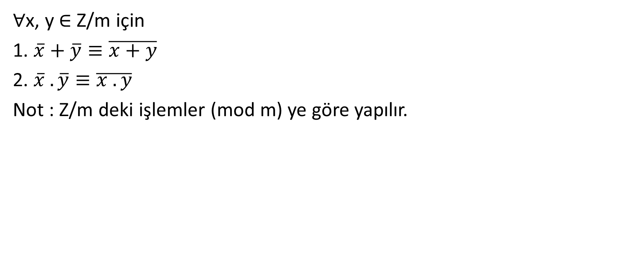
3. Kalan Sınıflarında Toplama ve Çarpma İşlemleri
∀x, y ∈ Z/m için
1. $\overline{x}+\overline{y}≡\overline{x+y}$
2. $\overline{x} .\overline{y}≡\overline{x .y}$
Not : Z/m deki işlemler (mod m) ye göre yapılır.

Slide 35
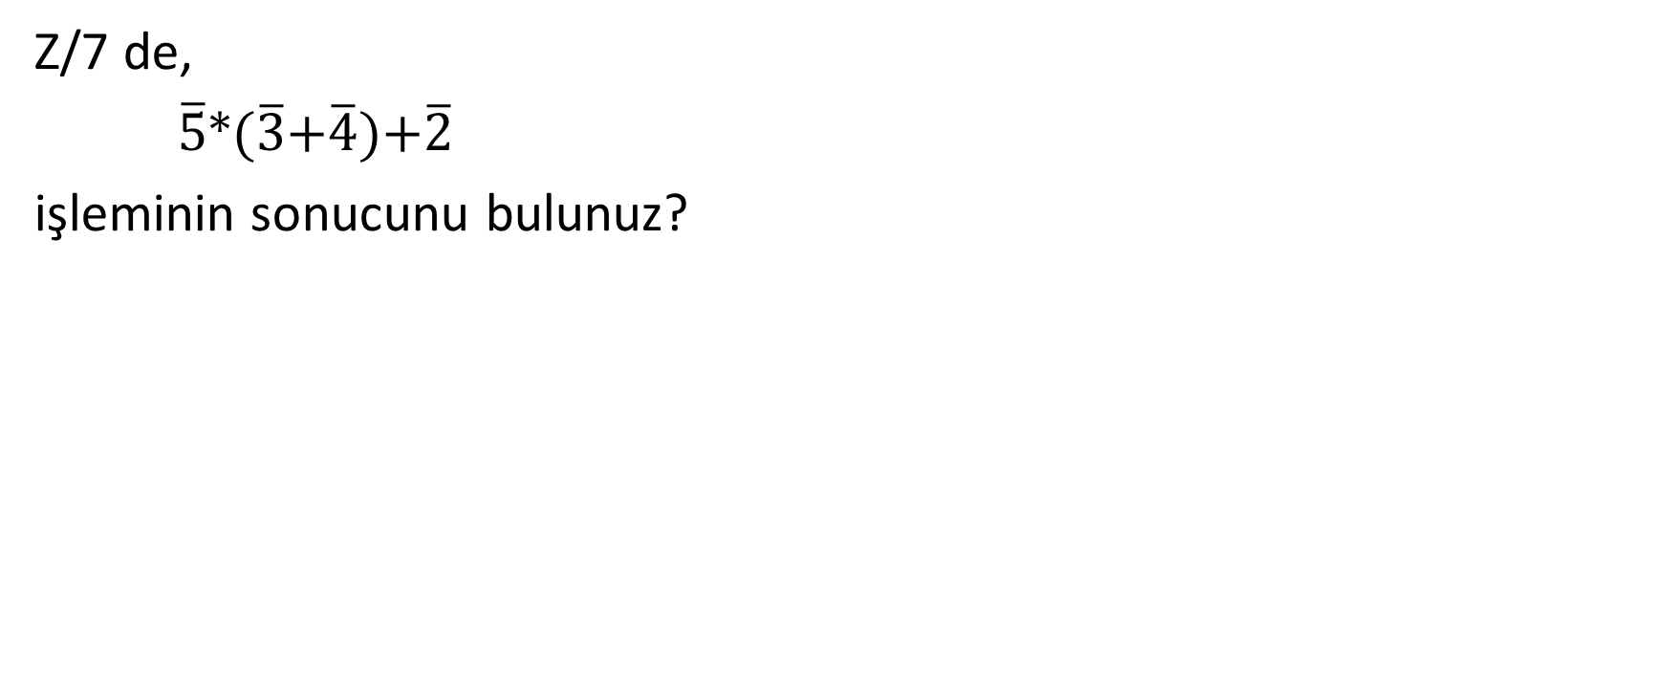
Örnek 11
Z/7 de,
$\overline{\text{5}}\text{∗(}\overline{\text{3}}\text{+}\overline{\text{4}}\text{)+}\overline{2}$
işleminin sonucunu bulunuz?

Slide 36
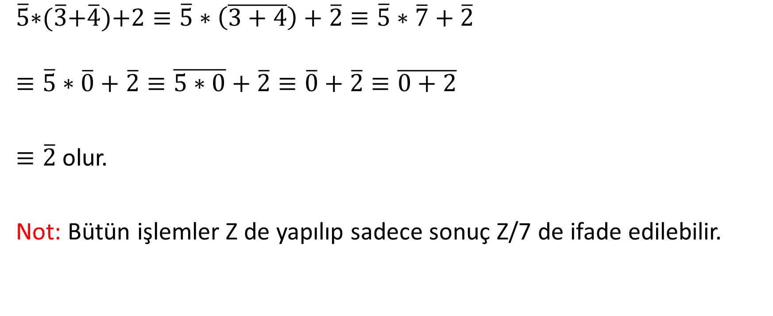
Çözüm 11
$$\overline{\text{5}}\text{∗(}\overline{\text{3}}\text{+}\overline{\text{4}}\text{)+2}≡\overline{5}∗\left(\overline{3+4}\right)+\overline{2}≡\overline{5}∗\overline{7}+\overline{2}$$
$$≡\overline{5}∗\overline{0}+\overline{2}≡\overline{5∗0}+\overline{2}≡\overline{0}+\overline{2}≡\overline{0+2}$$
$≡\overline{2}$ olur.
Not: Bütün işlemler Z de yapılıp sadece sonuç Z/7 de ifade edilebilir.

Slide 37
Örnek 12
Z / 5 te
x² + 3x + 2 = 0
denkleminin çözüm kümesini bulunuz?

Slide 38
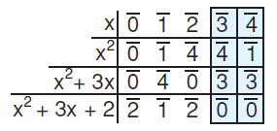
Çözüm 12
x değerlerine karşılık, x², x² + 3x ve x² + 3x + 2 ifadelerinin alabileceği değerlerin tablosu aşağıda oluşturulmuştur.
x = 3 veya x = 4 için x² + 3x + 2 ifadesi sıfıra denk olacağından Ç = {3, 4} bulunur.

Slide 39
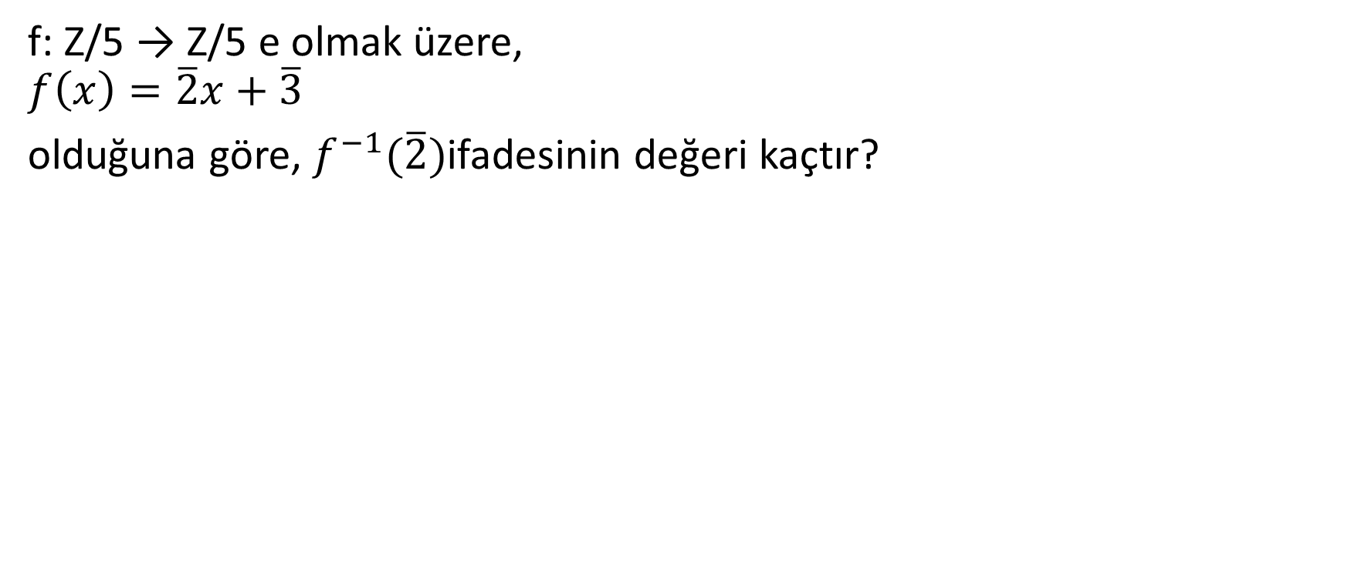
Örnek 13
f: Z/5 → Z/5 e olmak üzere,
$$f\left(x\right)=\overline{2}x+\overline{3}$$
olduğuna göre, $f^{−1}(\overline{2})$ifadesinin değeri kaçtır?

Slide 40
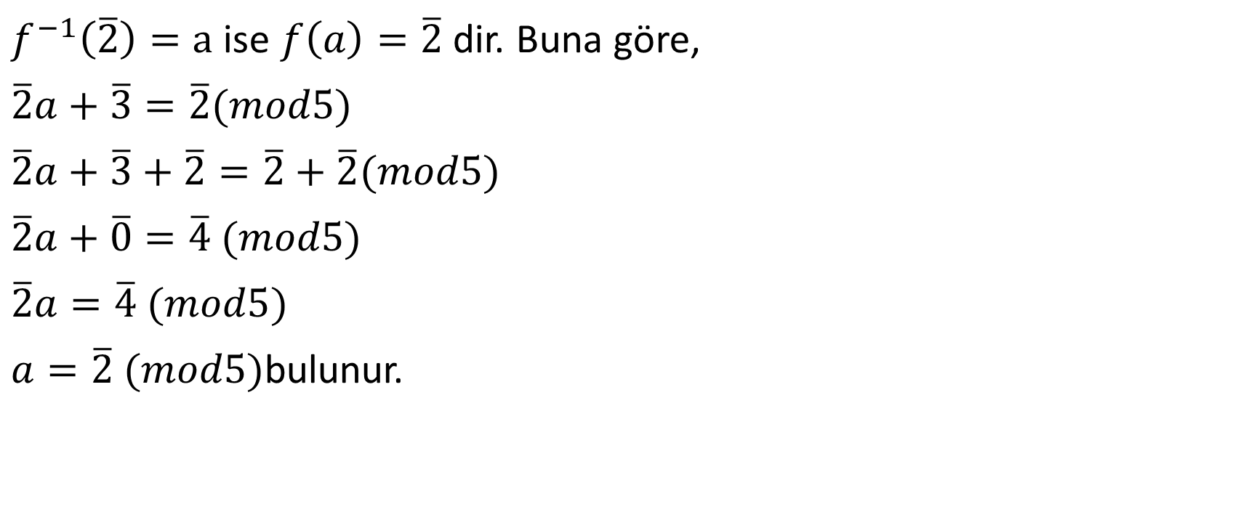
Çözüm 13
$f^{−1}\left(\overline{2}\right)=a$ ise $f\left(a\right)=\overline{2}$ dir. Buna göre,
$$\overline{2}a+\overline{3}=\overline{2}(mod5)$$
$$\overline{2}a+\overline{3}+\overline{2}=\overline{2}+\overline{2}(mod5)$$
$$\overline{2}a+\overline{0}=\overline{4} (mod5)$$
$$\overline{2}a=\overline{4} (mod5)$$
$a=\overline{2} (mod5)$bulunur.

Slide 41
4. BÖLÜM TEKRARI SORULARI
Soru 1:
(1995)¹⁹⁹⁶ nın 9 ile bölümünden kalan kaçtır?

Slide 42
4. BÖLÜM TEKRARI SORULARI
Soru 2:
6 günde bir nöbet tutan bir asker ilk nöbetini Pazartesi günü tutmuştur.
Bu asker 12. nöbetini hangi gün tutar?

Slide 43
4. BÖLÜM TEKRARI SORULARI
Soru 3:
42 ≡ 3(mod x)
olduğuna göre, x kaç farklı değer alabilir?

Slide 44
4. BÖLÜM TEKRARI SORULARI
Soru 4:
48¹⁸ + 2³⁶ + 3²⁴ ≡ x (mod 9)
olduğuna göre, x kaçtır?

Slide 45
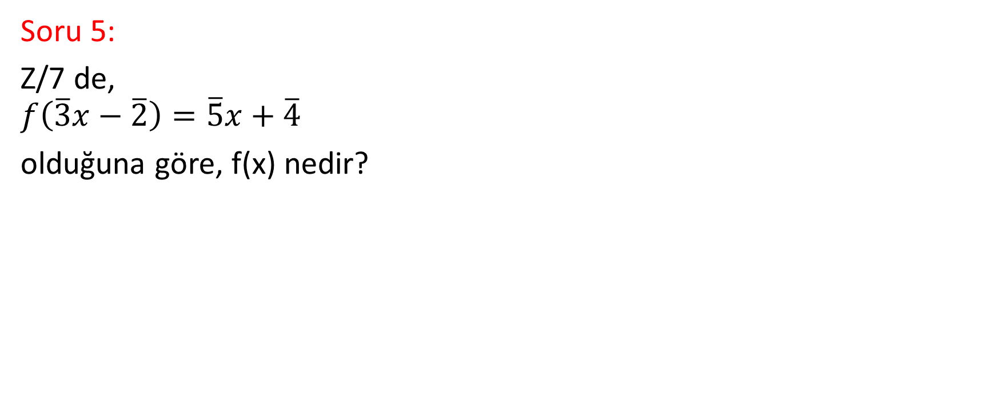
4. BÖLÜM TEKRARI SORULARI
Soru 5:
Z/7 de,
$$f\left(\overline{3}x−\overline{2}\right)=\overline{5}x+\overline{4}$$
olduğuna göre, f(x) nedir?

Slide 46
5. KAYNAKLAR
1. " Sosyal Bilimler MYO için Temel Matematik" , Prof. Dr. Mustafa SEVÜKTEKİN, Dora Basım Yayın Dağıtım, 2015
2. " YGS Temel Matematik", Aydın Basın Yayın Matbaa Sanayi ve Ticaret Ltd. Şti., 2012
3. " ÖSS Matematik ", Mustafa YAĞCI, 2009
4. " Temel Matematik", Prof.Dr. Mahmut KARTAL, Nobel Yayın Dağıtım, 2009
5. " Temel Matematik ", Doç.Dr. İrfan ERTUĞRUL, Ekin Basım Yayın Dağıtım, 2012

